Slide 1

练习课

Slide 2
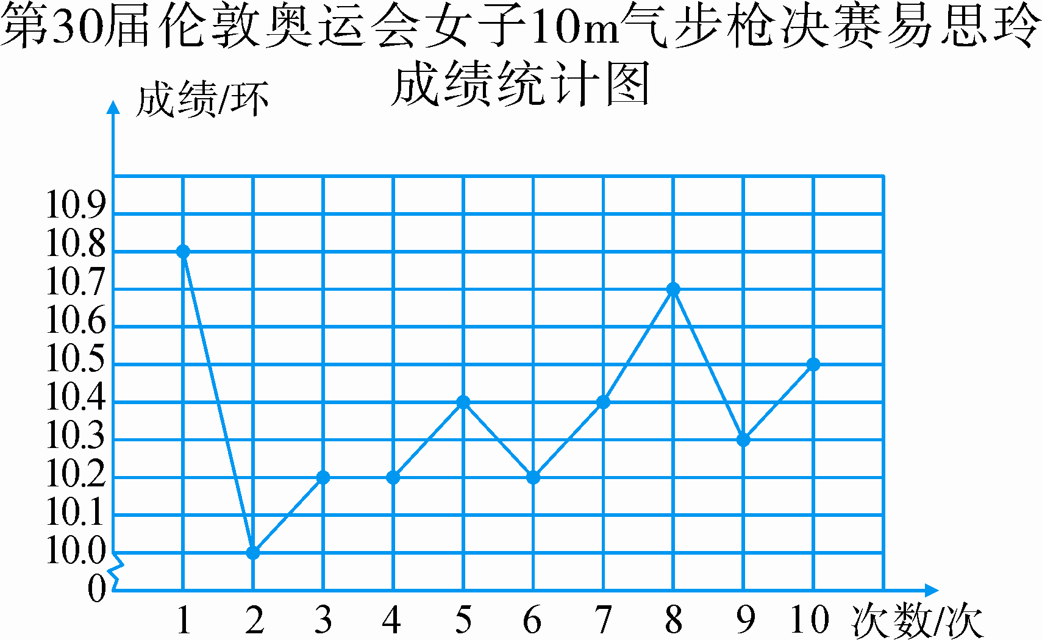
一、创设情境,进行单式折线统计图练习
1.根据统计图回答问题。
折线
（1）这是一幅（ ）统计图。

Slide 3
（2）易思玲在决赛中一共打出了多少环？你是怎么知道的？
10.8+10+10.2+10.2+10.4+10.2+10.4
+10.7+10.3+10.5=103.7（环）

Slide 4
（3）气步枪比赛的总成绩是把资格赛的成绩和决赛成绩加起来。易思玲在资格赛中打出了399环，她最后的总成绩是多少环？
103.7+399=502.7（环）

Slide 5
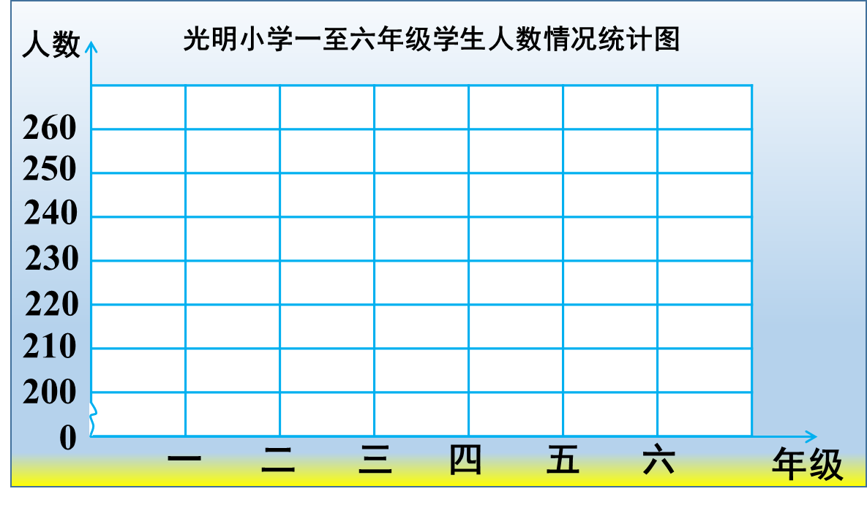
2.下面是光明小学一至六年级学生人数情况统计表。
年级 | 一 | 二 | 三 | 四 | 五 | 六
人数 | 240 | 205 | 225 | 255 | 250 | 235
（1）根据统计表绘制折线统计图。

Slide 6
人数
光明小学一至六年级学生人数情况统计图
260
255
250
240
250
230
240
235
220
225
210
200
205
0
一
二
三
四
五
六
年级

Slide 7
年级 | 一 | 二 | 三 | 四 | 五 | 六
人数 | 240 | 205 | 225 | 255 | 250 | 235
（2）光明小学平均每个年级有多少名学生？
（240+205+225+255+250+235）÷6=235（名）

Slide 8
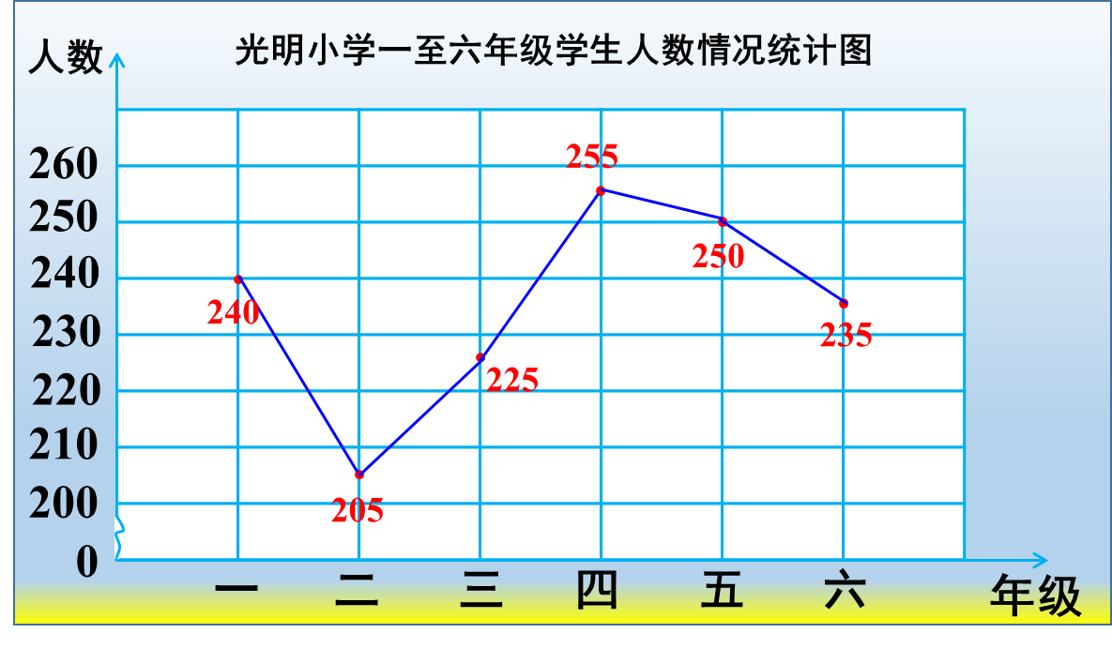
（3）从统计图中，你还能获得哪些信息？

Slide 9
说一说，选择哪种统计图表示下面的数据更好？
1. 要分析小明本学期前5个单元检测成绩是进步了还是退步了，选择什么统计图比较好？
2. 要反映某小学1~6年级各个年级的学生人数情况，选择哪种统计图比较好？
折线统计图
条形统计图

Slide 10
二、进行复式折线统计图练习
1.小组讨论：下面两组数据分别用条形统计图还是折线统计图表示更合适？
【选自课本P111 练习二十六 第5题】
（1）某学校五年级学生“五一”度假方式统计如下。
度假方式 | 探亲访友 | 在家休息 | 旅游 | 其他
男生人数 | 150 | 157 | 163 | 167
女生人数 | 152 | 156 | 157 | 158
用条形统计图比较合适。

Slide 11
（2）2014—2021年全国生活用水量统计如下。
（单位：亿立方米）
年份 | 2014 | 2015 | 2016 | 2017 | 2018 | 2019 | 2020 | 2021
用水量 | 767 | 794 | 822 | 838 | 860 | 872 | 863 | 909
用折线统计图比较合适。

Slide 12
2.下面是实验小学一至六年级学生喜欢看漫画书和科技书的人数统计表。
年级 | 一 | 二 | 三 | 四 | 五 | 六
漫画书 | 26 | 30 | 35 | 40 | 20 | 25
科技书 | 16 | 24 | 31 | 45 | 50 | 65

Slide 13
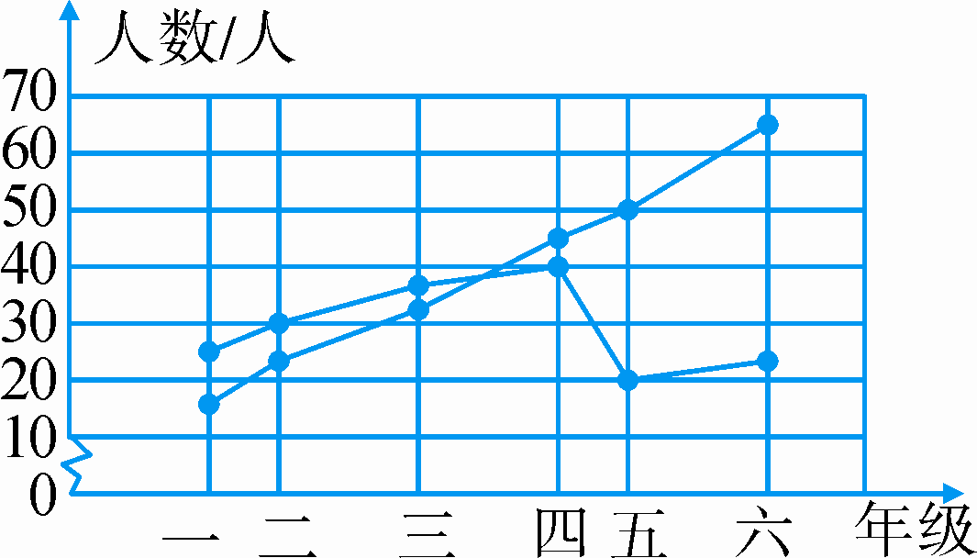
根据上面的统计表小明制作了下面的统计图，请你指出错在哪里。
图上的两条折线没有区分，不知道各表示什么种类。
横轴上各项目间间隔不一致。
应该用图例说明，并用不同的线段区分开。

Slide 14
3.下面是第 15 届世界游泳锦标赛跳水女子 1 米板半决赛冠、亚军成绩统计表。
轮次 | 第一轮 | 第二轮 | 第三轮 | 第四轮 | 第五轮
何姿 | 61.20 | 57.50 | 63.60 | 58.50 | 66.30
卡格诺托 | 57.60 | 65.00 | 62.10 | 61.10 | 61.20

Slide 15
（1）根据上表中的数据绘制折线统计图。
成绩/分
第 15 届世界游泳锦标赛跳水女子 1米板半决赛冠、亚军的比赛成绩统计图
68.0
66.3
66.0
65.0
63.6
卡格诺托
64.0
62.0
61.2
61.1
62.1
何姿
60.0
61.2
58.0
58.5
56.0
57.6
57.5
0
轮次
第一轮
第二轮
第三轮
第四轮
第五轮

Slide 16
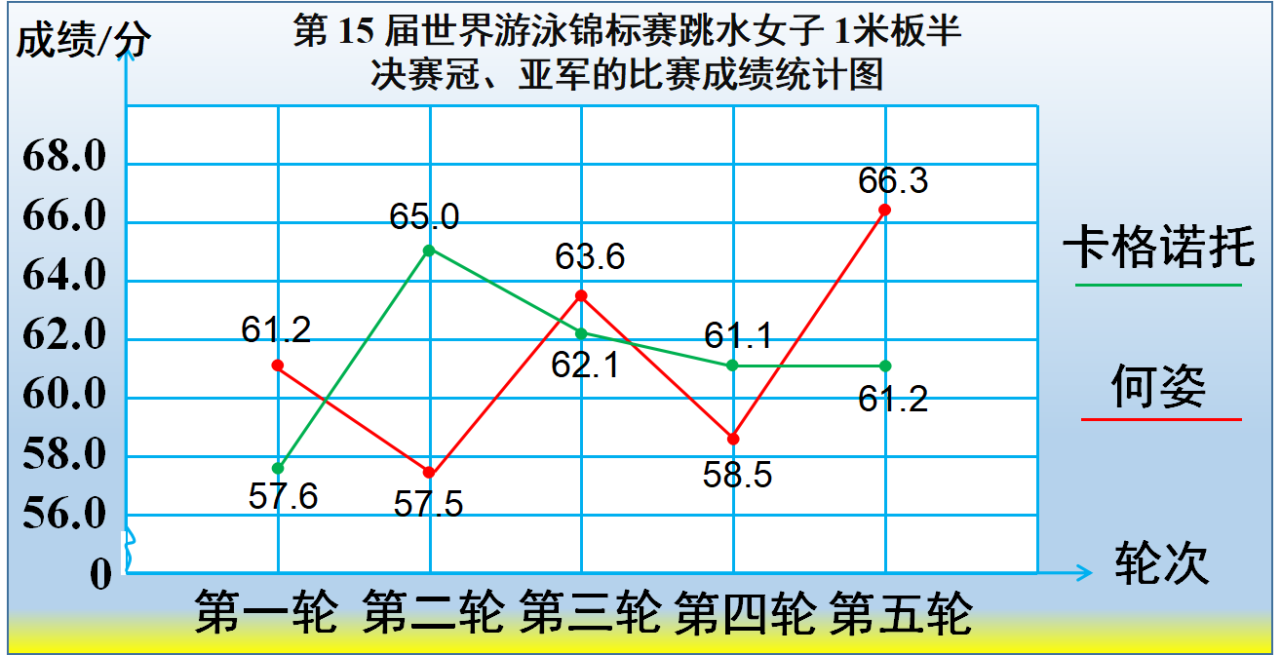
（2）前四轮比赛过后，谁的成绩领先？
卡格诺托的成绩领先

Slide 17
（3）请你根据何姿的比赛成绩，说一说何姿是一名什么样的运动员。

Slide 18
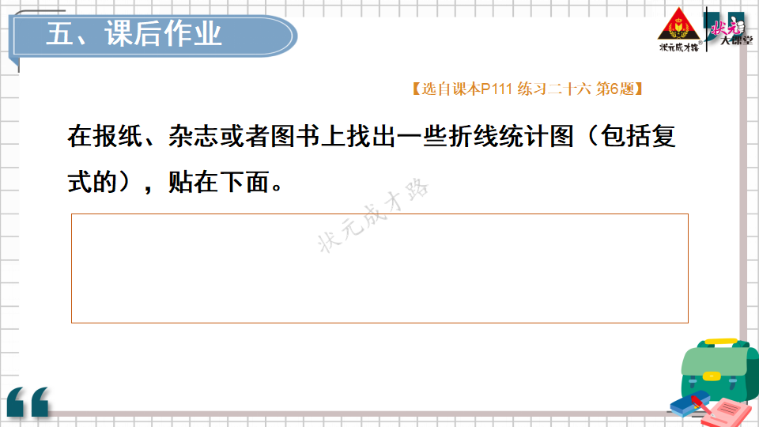
三、课外实践活动汇报
现在我们一起分享收集到的数据。

Slide 19
【选自课本P111 练习二十六 第6题】
在报纸、杂志或者图书上找出一些折线统计图（包括复式的），贴在下面。
（1）说一说统计图表达的意思。
（2）可以用其他形式的统计图呈现这些数据吗？为什么？

Slide 20
四、巩固练习,应用提升
1.填空。
（1）到目前为止，我们学习了（ ）和（ ）统计图。
（2）某工厂要反映2022年四个车间的生产总产值情况，需要制作（ ）统计图。
（3）某商场既要了解2022年四个季度的销售利润是多少，又要了解这四个季度销售利润的变化情况，需要制作（ ）统计图。
条形
折线
条形
折线

Slide 21
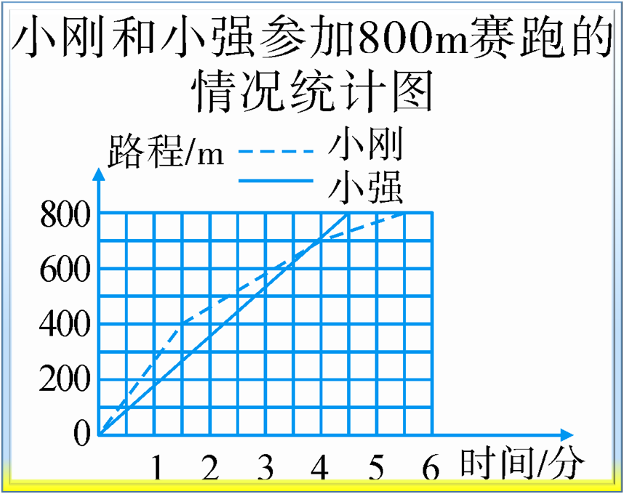
2.根据下面统计图回答问题。
（1）（ ）先到达终点。
（2）请用“快”“慢”来描述小刚赛跑情况：小刚是先（ ）后（ ）。
小强
快
慢

Slide 22
（3）800 m 赛跑开始时，（ ）领先，大约跑了（ ）分钟后（ ）领先。
小刚
3.50
小强

Slide 23
（4）两人的平均速度分别是多少？（得数保留整数）
小刚：800÷5.5≈145（米/分）
小强：800÷4.5≈178（米/分）

Slide 24

五、课堂小结
同学们，今天的数学课你们有哪些收获呢？

